Slide 1
基于质量知识库的智能解决方案章程
项目描述 |  | 项目团队
为落地公司3D及TQM智能驱动战略，经过TQM 1/3/5战略两年多来的深入落地，积累大量的宝贵质量知识库(包括麒麟: 1285+个案例;质量标准文件: 282+份;One Page: 315+份等)，具备智能质量解决方案推荐的条件。建立质量域知识库，通过AI智能体，基于知识库实现知识库问答及智能质量解决方案推荐。最终转化并形成为可量化变现的质量知识资产，对内对外赋能，助力行业质量智能生态； |  | 用户: TQM, R&D, IMLC等跨组织用户 发起人: 尹雷、代启龙 PM: 关杰 核心成员: 董娜, 王龙, 许燕萍, 谭文广, 耿彬, 宛传斌, 刘家伟, 张兵等; DIT: Draco, Herry等; R&D: Jack Yang等;
目标/成功标准（KPI和关键结果） |  | 项目技术路线
知识问答准确率90%+； 提高质量问题分析效率40%+及TAT达成率100%，提升客户满意度 形成可量化变现的质量知识资产 |  | 自主开发 商品化软件 PLM SAP MES …
项目分类
AI项目
评审关卡/ 主计划 |  | 总预算 $K & ROI
PKO: 25/Jun/E DDS: 25/Jul/E BC: 25/Aug/B LD: 26/Mar/E PPS: 26/Jun/E
交付物 |  | 假设 & 依赖
建立质量全域端到端知识库，实现智能质量知识库精准知识检索和问答。 智能质量解决方案中枢： 基于QES workstream solution流程数据及One Page文档，根据提问回复可能原因及解决方案； 基于Design quality workbook的字段信息，根据提问回复风险的检查内容及知识内容； 基于上传的QP质量文档，比较文档，并回复版本及内容差异； |  | 是否需要IT架构的支持 是否需要外采部件

Slide 2
项目效益说明
Template
DIT资源投入
iLab资源投入
投资回收期(PBP: Payback Period):项目未来净现金流的现值-初始投资额等于0时，所花的时间长度
盈利能力指数(PI: Profitability Index): (项目未来净现金流的现值/初始投资额)*100%

Slide 3
Backup

Slide 4
AI变革: 智能质量知识库
维度 | 智能检索及问答场景 | 提供Owner
战略类 | STAMP/理念/行为 | S&O
主线类 | D&PQMS Handbook | PC AQM/PC PA/Server QM/IDSG QM
 | SQMS Handbook | SQE
 | MQMS Handbook | PC MQE/Server QM/IDSG QM
端到端 | One Page/Fu Pan等文档 | All
驱动类 | 工程技术驱动（1285+麒麟案例等) | SME
 | 组织人才驱动相关资料 | S&O
 | 文化驱动相关资料 | S&O
体系类 | 质量管理体系 | QS
 | 质量标准体系 | QS
 | 流程标准体系 | QS
 | 质量执行体系 | QS
流程类 | 客户满意质量管理类流程(RMA等) | PC AQM/Server QM/IDSG QM
 | 产品生命周期质量管理类流程(TR等) | PC AQM/PC PA/Server QM/IDSG QM
 | 供应商质量管理类流程(APQP&PPAP等) | SQE
 | 制程质量管理类流程(QCP等) | PC MQE/Server QM/IDSG QM
 | 通用质量管理类流程(Workstream solution等) | All
系统类 | QES等操作手册检索及问答 | S&O
 | QES流程及数据地图等 | S&O
术语类 | 联宝词典检索及问答 | S&O
 | 质量术语(PC/Server/IDSG)检索及问答 | All
其他类 | 联宝组织架构，质量方法论及通识等 | S&O

Slide 5
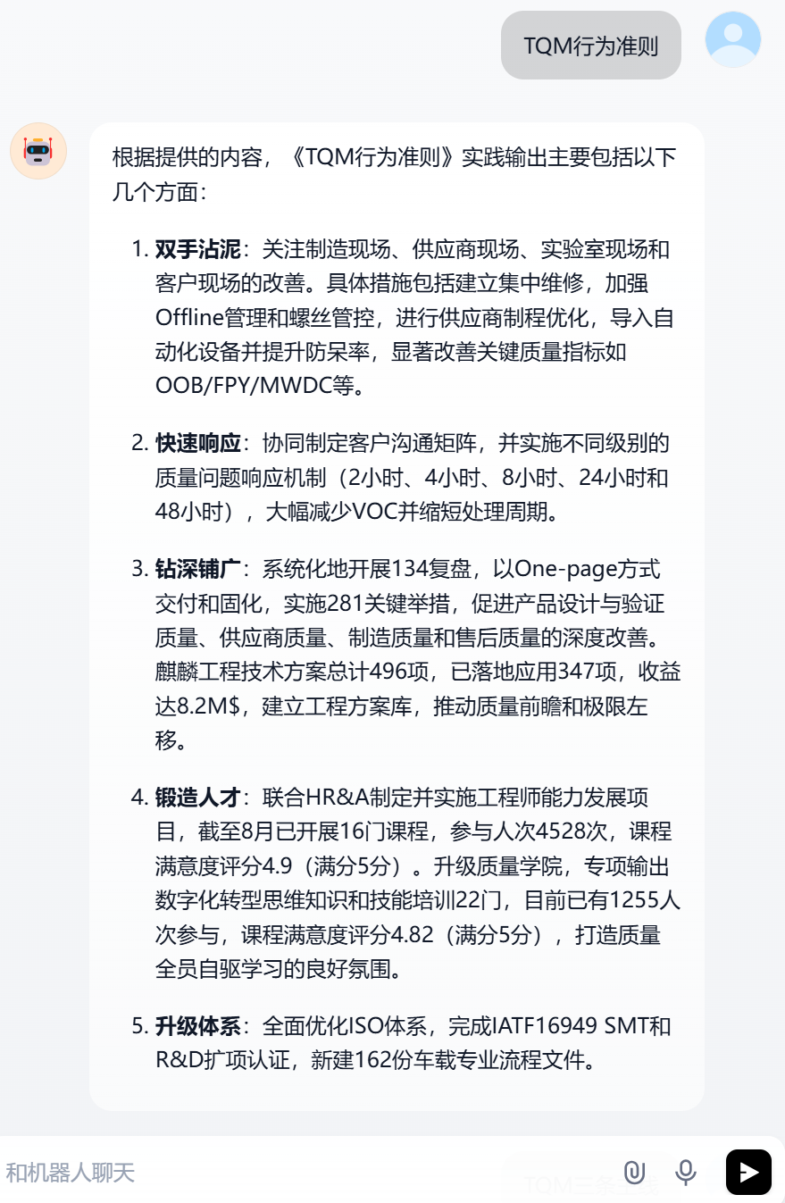
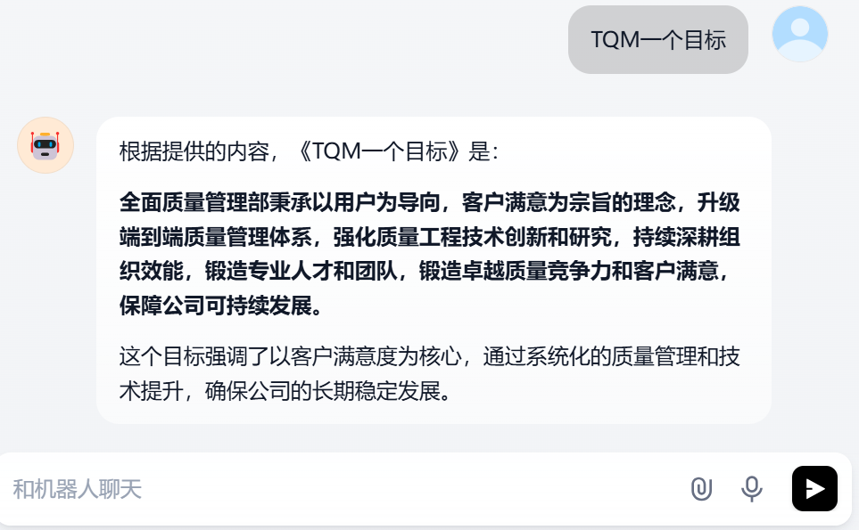
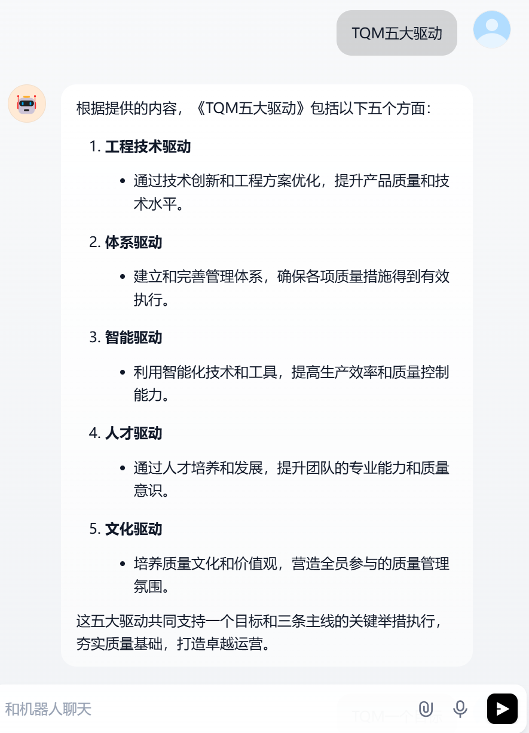
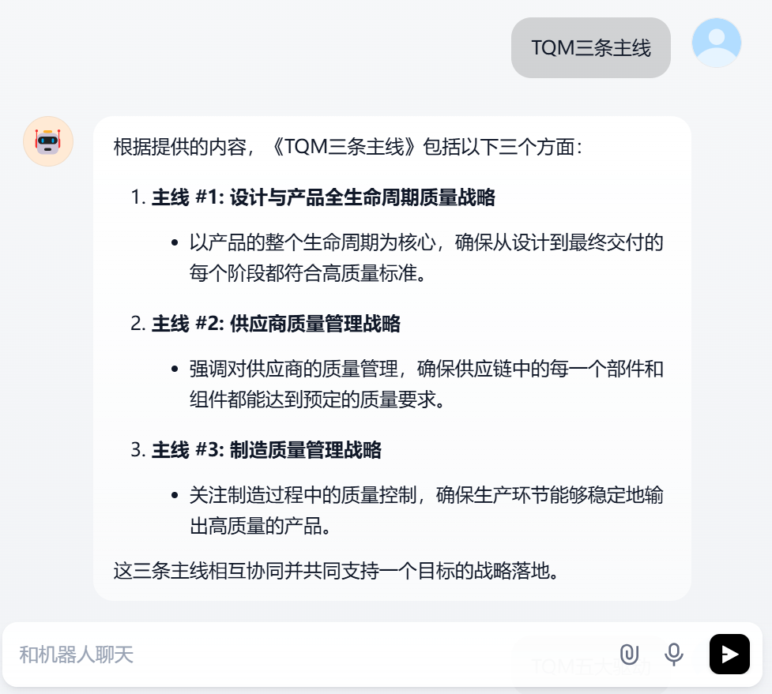
AI变革: 智能质量知识库_Demo
1
2
4
3
2025 LCFC Internal. All rights reserved.

Slide 6

AI变革: 智能质量解决方案推荐
场景 | Scope | Output
Workstream Solution/One Page | QES process： VOC/EWG/MFG/NPI/Supplier/UE FAI/NPI FAI etc. issue; One page: Issue/Fupan Report | Recommended R/C & Solution
Design Quality Workbook | QES: Quality Knowledge Library | Q&A Base on flags； Risk item & recommended solution
QP | Compare RFQ/VN/MRD/OD/ with Common Quality Plan/Matrix(Docu.) | List of Docu. Differences， Recommended New requirements
问题：根据稽核数据分析不同类别问题的比率以及对策方向
根据QES PC routing audit稽核流程做出总结，最近一个月的问题分布主要为：
类型 百分比
未戴静电手环 6.8%
未按SOP作业 5.5%
… …
主要问题为TOP1 XXX, 对策建议：
TOP2 XXX，对策建议：
思维链
知识库
LLM
推荐方案
多源数据
本地模型

Slide 7
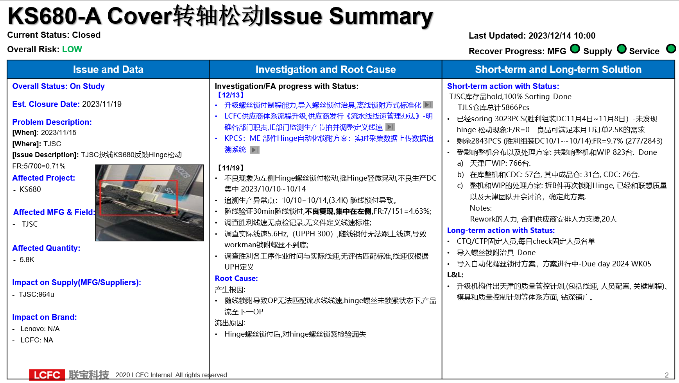

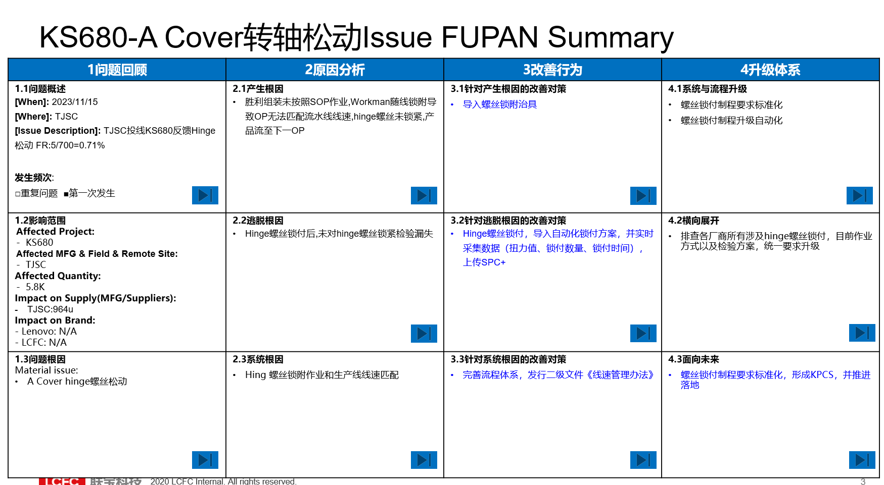
质量智能体_基于知识库的质量解决方案_One Page结构化管理
1
获取PPT内此2页的数据，需转为结构化数据
2
数据库数据结构（One Page)
场景1：One Page
报告名称 | .pptx前缀 + 版本
版本信息 | 首次上传默认V1.0, 后续上传版本迭代
机种信息 | 文档标题内获取机种5码
问题描述 | Issue and Data 中获取(problem Description)
问题发生时间 | Issue and Data 中获取(When)
问题发生地点 | Issue and Data 中获取(Where)
影响机种 | Affected Project 数据
影响数量 | Affected Quantity 数据
是否影响供应 | Impact on Supply 数据（有则影响）
是否影响品牌 | Impact on Brand（Lenovo/LCFC 后数据)
调查分析进度 | 更新日期1
调查分析进度 | 日期1更新的内容
调查分析进度 | 更新日期2
调查分析进度 | 日期2更新的内容
调查分析进度 | 更新日期XX
调查分析进度 | 日期XX更新的内容
原因/产生原因 | 产生原因内容
原因/产生原因 | 流出原因内容
短期进度 | Short-term action with status下面内容
长期进度 | Long-term action with Status下面内容
复盘 | L&L下面内容
场景2：One Page + PRISM FUPAN
上传PPT
(模板固定)
结构化解析
（入数据库）

Slide 8
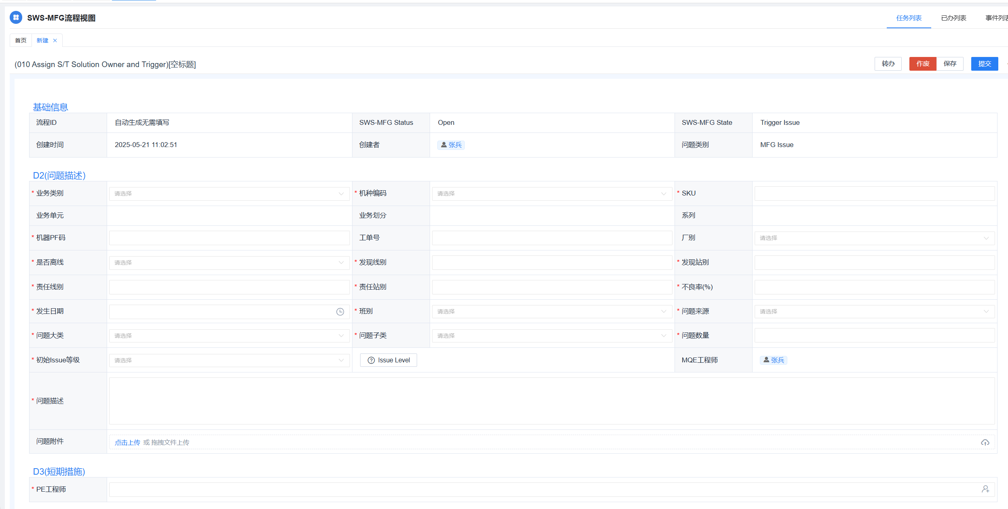
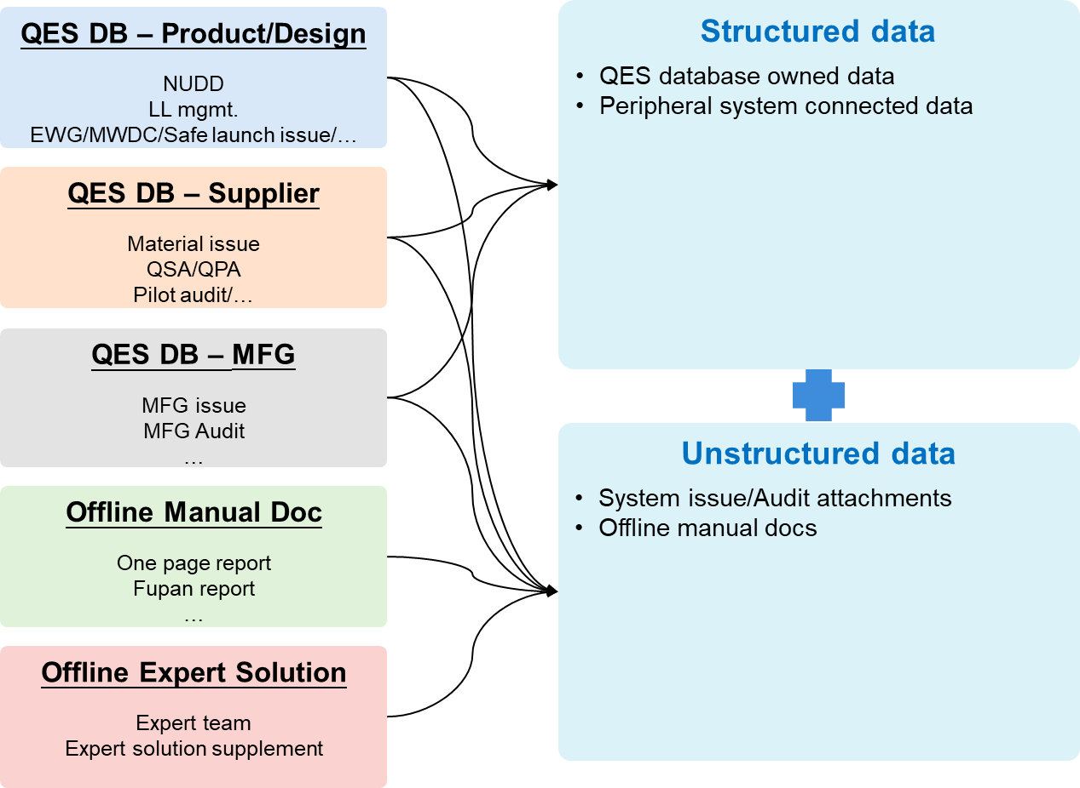
质量智能体_基于知识库的质量解决方案_One Page应用
#1：Issue流程中上传报告，智能填充栏位，代替人工填写；
#2：作为非结构化文件存储形成知识库，进行智能解决方案推荐：
上传附件

Slide 9
质量智能体_基于知识库的质量解决方案_One Page数据说明
One Page模版基本大体一致，需要提取机型、发生日期、问题描述、问题图片、根因分析、短期措施、长期措施及复盘措施等关键信息；
分析过程
短期措施
发生日期
问题描述
机型
长期措施
问题图片
根因分析
复盘措施

Slide 10
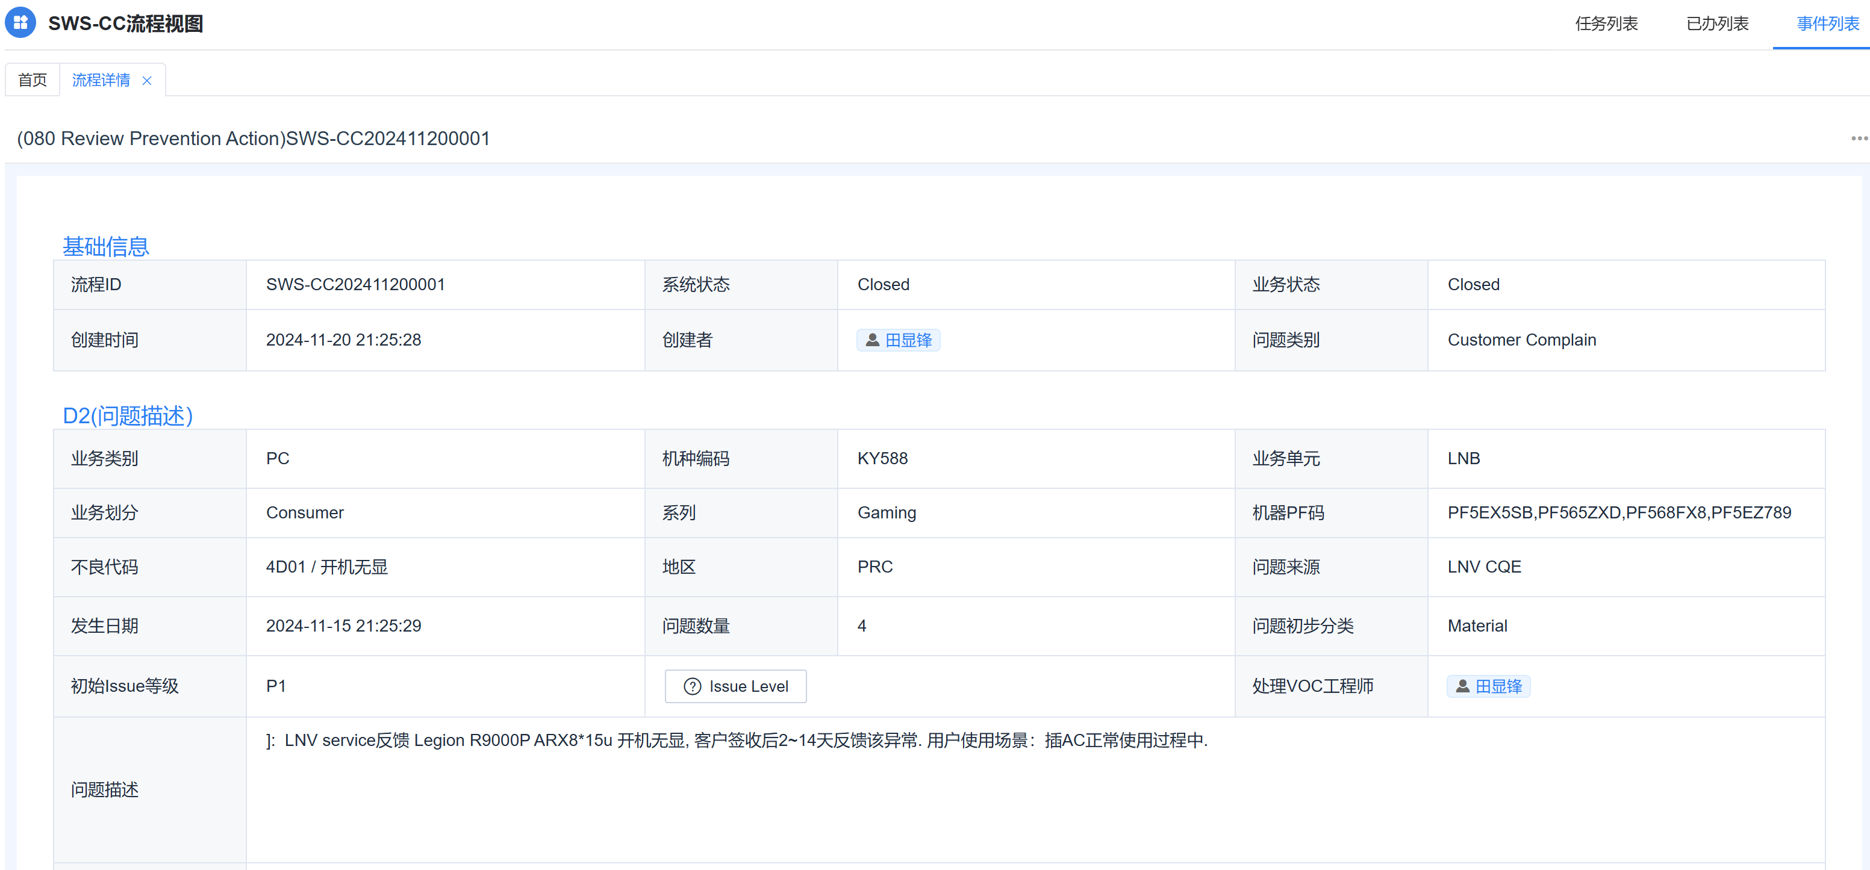
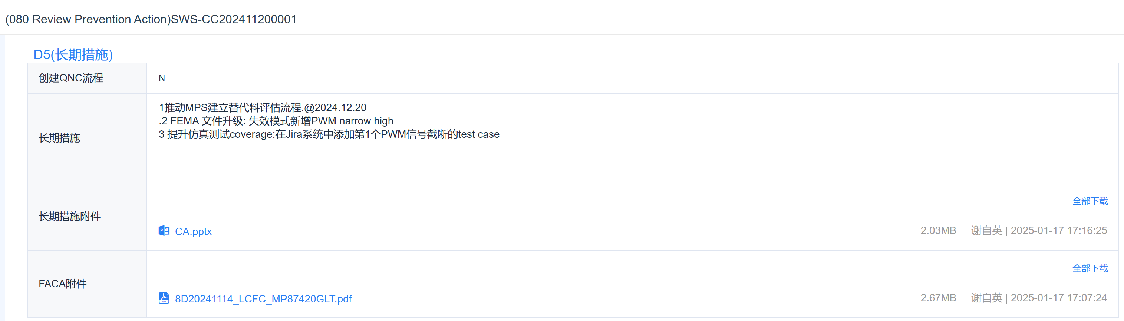
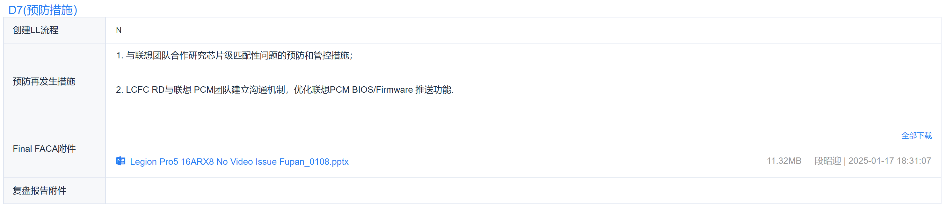
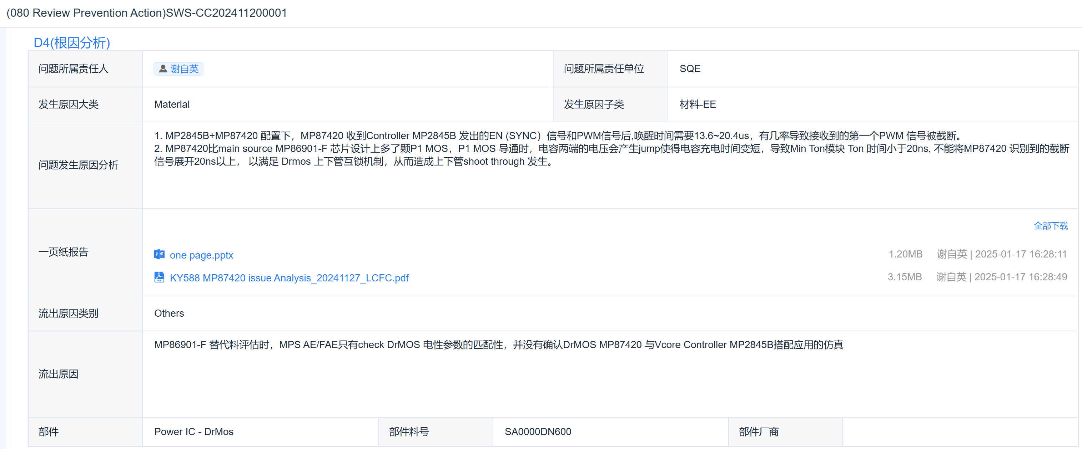
质量智能体_基于知识库的质量解决方案_Workstream Solution数据来源
Workstream solution流程包括: 客诉/EWG/MFG/NPI/材料问题等(QES系统)，如下以客诉问题为例；
提取机型、发生日期、不良及问题描述、发生原因类别、根因分析、长期措施及预防措施等关键信息；
发生日期
长期措施
机型
不良代码/描述
问题描述
预防措施
原因大类/小类
发生原因
流出原因

Slide 11
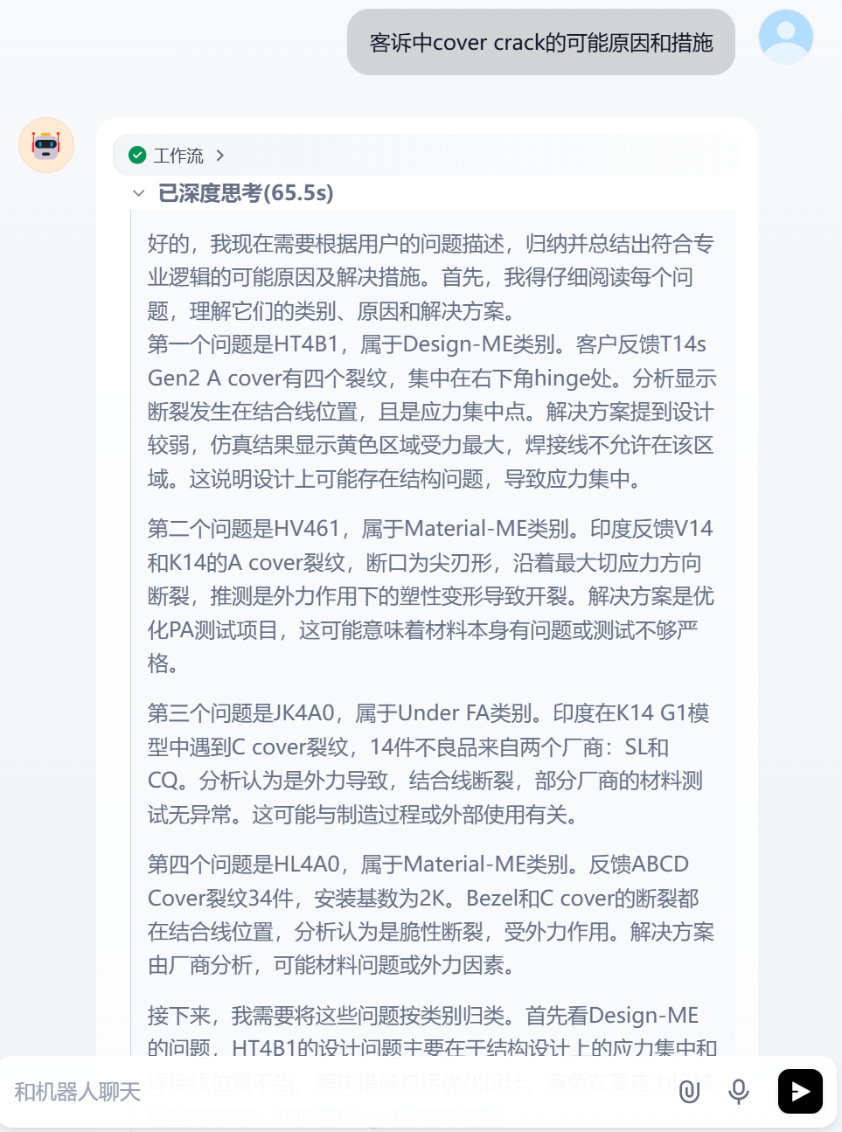
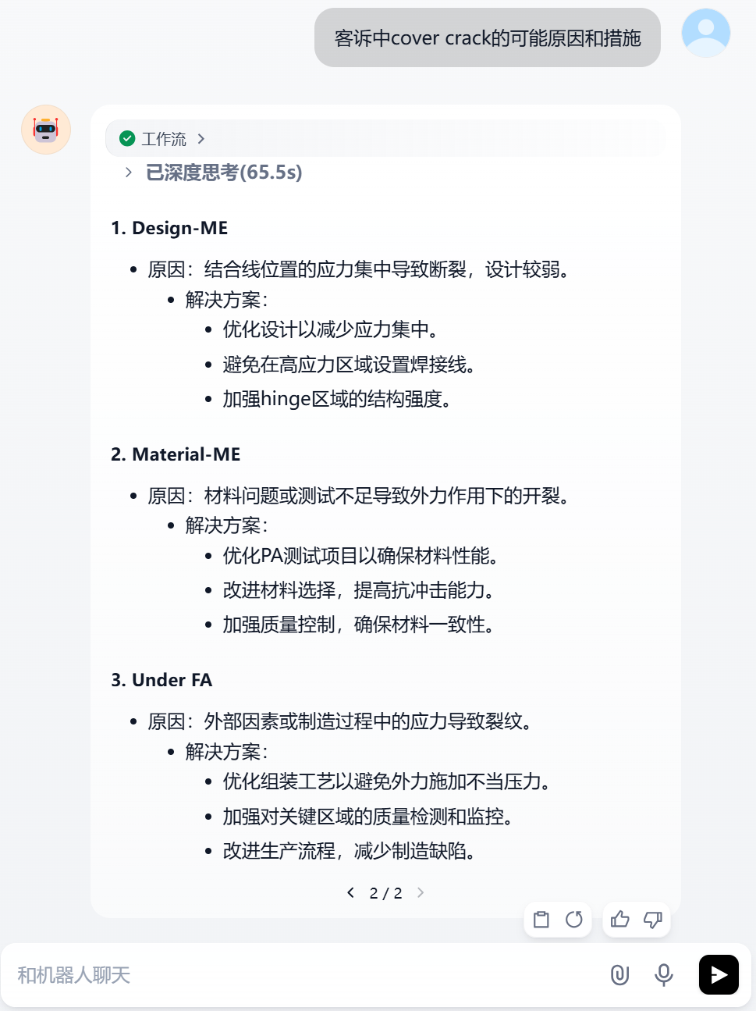
AI变革: 智能质量解决方案_Demo
基于QES workstream solution流程数据及One Page文档，根据提问回复可能原因及解决方案
1
2
第一步:
AI 思考过程
第二步：
AI 推荐结果
2025 LCFC Internal. All rights reserved.

Slide 12
质量智能体_基于知识库的质量解决方案_Design quality workbook
条目检索
检查确认
辅助理解
编号 | 版本 | 业务类别 | 产品线 | 业务划分 | 系列 | 检查单位 | 管理领域 | 主标签 | 子标签 | 位置 | 创建人 | 创建日期 | 为什么要做？ | 具体怎么做? /程序性知识点 | 如何落地 | 如何控制 | 有效性 | 图片 | 附件链接 | 事实性知识点 | 概念性知识点 | 元认知知识点
No | Ver | Biz Category | Product Line | Business Segment | Series | Owner | Management Area | Main Category | Subcategory | Location | Creator | Creation Date | Input/Background | Quality Workbook | Standardize | Control | Effectiveness | Picture | Attachment Link | Factual Knowledge Points | Conceptual Knowledge Points | Metacognitive Knowledge Points
1 | 1.0 | PC | NB | All | All | AQM | 产品质量 | ME | D cover |  | 袁磊 | 2025/2/22 | 避免Memory shielding触碰到内存上的电子元件而短路 PRISM IdeaPad Slim 3 14AHP10 （ MS4A5 ）RI测试WB & S4 & FB 测试中无显 | D Cover长有 Memory shielding结构“的产品，需要满足以下要求: 1.单面内存,组装后,内存颗粒及电子元件均朝向主板端 2.或在内存颗粒 & 电子元件上增加防护Mylar,避免接触短路 | 产品设计 | Design Proposal Review | 是 |  | Link | Memory在高频工作时会产生强烈的电磁辐射 | Memory Shielding（内存屏蔽),可以抑制信号干扰 Gasket‌（密封垫/屏蔽垫）是一种用于电子设备中实现电磁屏蔽（EMI/RFI）、物理防护或环境密封的弹性组件,通常导电 | 随机性系统崩溃或蓝屏（高频噪声干扰内存或CPU）； 无线网络或蓝牙信号不稳定（辐射干扰射频模块）； 外接设备（如键盘、鼠标）工作异常（信号线耦合噪声）
2 | 1.0 | PC | NB | All | All | SQE EM | 部件设计 | EMC | Hinge | NB铰链 | 刘孝福 | 2024/9/14 | 保证hinge Auto lock角度设计满足整机free down角度 | 1.设计初期，需明确定义整机free down角度，明确定义LCD最大值，最小值 2.FVT阶段需确认系统变形度，整机角度与单hinge角度差异值 根据整机角度与hinge角度差异值，调整单hinge auto lock角度，使其满足整机free down角度SPEC | PMP/QCP | 角度测试 | 是 |  |  |  | Auto Lock的触发角度需与Free Down角度匹配。例如，若Free Down角度为120°，则Auto Lock可能在115°触发，预留缓冲避免屏幕“冲过”目标角度。 若两者差异过大，可能导致屏幕抖动（锁定过早）或无法稳定停留（锁定过晚） | 在设计过程中，需要综合考虑整机性能和单体部件的设计要求，并进行相应的调整和优化
3 | 1.0 | PC | NB | All | All | MQE | 工艺制程 | ASSY | Battery | 内结构 | 陈凡 | 2024/9/11 | 组装喇叭前检验喇叭磁吸面是否有异物,避免吸附螺丝或其他异物 | 1.IE 优化SOP. 产品组装喇叭站别需要在组装喇叭之前检查喇叭是否吸附螺丝或者其它异物 2.BOX盒清理点检机制和建立互动打卡机制（群拍照By线别每日更新） 3.加入MQE 巡线list中, audit产线执行 | PMP/QCP | PMP/QCP review | 是 |  |  | 喇叭吸附异物可导致声音失真、破音等现象 | ‌喇叭中的磁路系统‌-永磁体（磁铁/磁钢）‌：由钕铁硼、铁氧体等材料制成，为音圈振动提供稳定磁场，是唯一具有永久磁性的部件‌，可吸附螺丝等异物
风险的业务、产品线、类别、位置等
风险的检查点
风险的知识点
智能查询：
分类 | 智能适配QMP | 智能化检索 | 智能化推荐 | 智能化内容维护
目标功能 | 根据产品信息智能匹配并分发任务 | 精准匹配知识库内容并返回结构化查询结果 支持多轮对话式检索 | 根据用户岗位、操作历史,Issue 描述等信息 主动推送关联知识内容 主动推送变更信息 | 实时监测知识库内容时效性 标记陈旧文档并触发更新流程 自动沉淀客户咨询中的高频问题至知识库

Slide 13
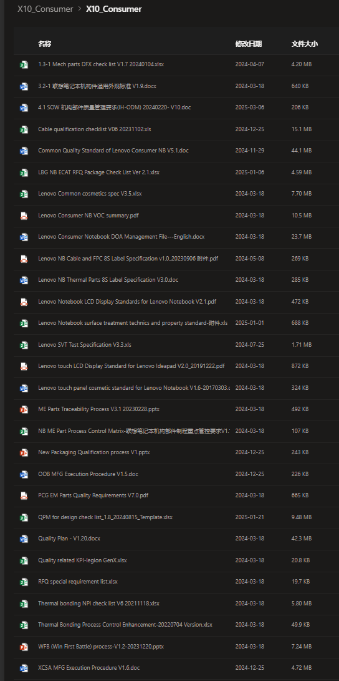

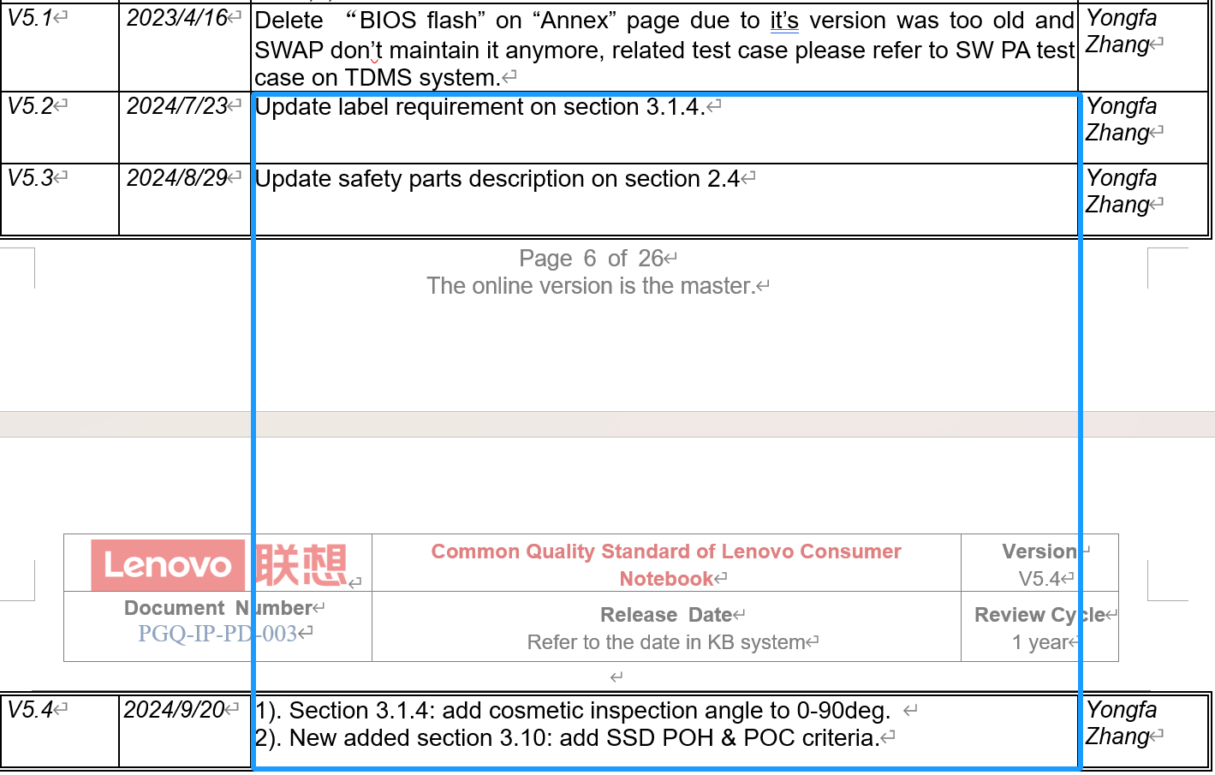
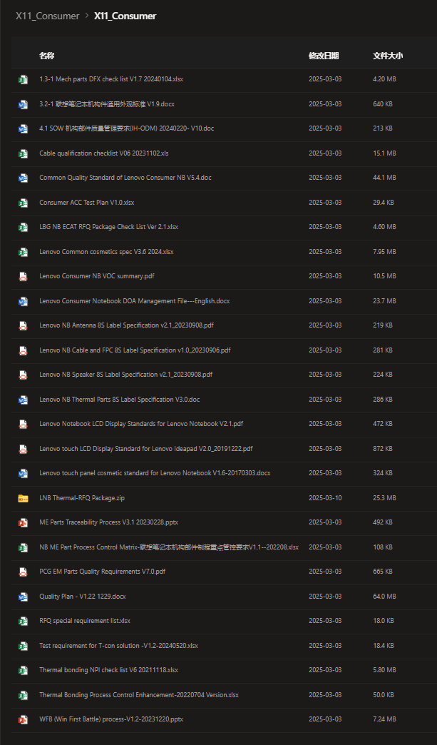
质量智能体_基于知识库的质量解决方案_QP文件比对(多个文件)
1. AQM Focal By segment upload common quality requirement into database
New requirement List
DB
文件名称 | 旧版本 | 新版本 | 变更内容 | 变更属性
Common Quality Standard of Lenovo Consumer NB | 5.1 | 5.4 | Update label requirement on section 3.1.4. Update safety parts description on section 2.4 1). Section 3.1.4: add cosmetic inspection angle to 0-90deg. 2). New added section 3.10: add SSD POH & POC criteria. | Change
Common Quality requirement by segment
Excel.
Pdf.
Word.
例：原始库里的质量标准V5.1
2. AQM By product upload quality requirement into database
DB1
identify
Quality requirement By Product
Excel.
Pdf.
Word.
3. System auto identify new requirement
3.1. Base on file name to capture and identify from DB
3.1.1 can’t capture ->New requirement
3.1.2 can capture->identify version if different
3.1.2.1 different->New requirement
3.1.2.2 same->ignore
例：QP流程用户上传的质量标准V5.4

